Slide 1

KURS JĘZYKOWY
03.07.2016 – 17.07.2016
Notes:
1

Slide 2
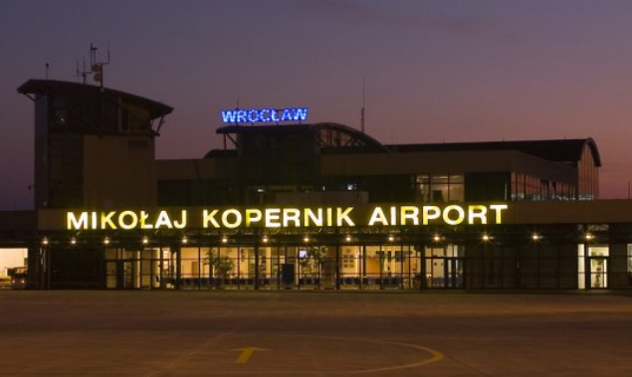
03.07.2016
03.07.2016
Notes:
1

Slide 3
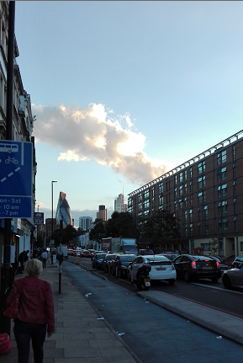
03.07.2016
Notes:
1

Slide 4
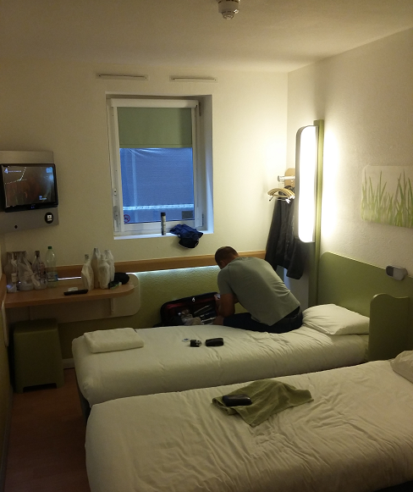
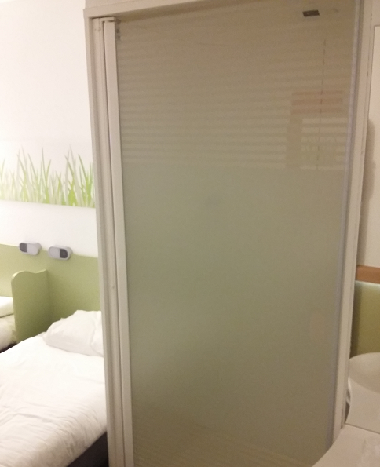
03.07.2016
Notes:
1

Slide 5
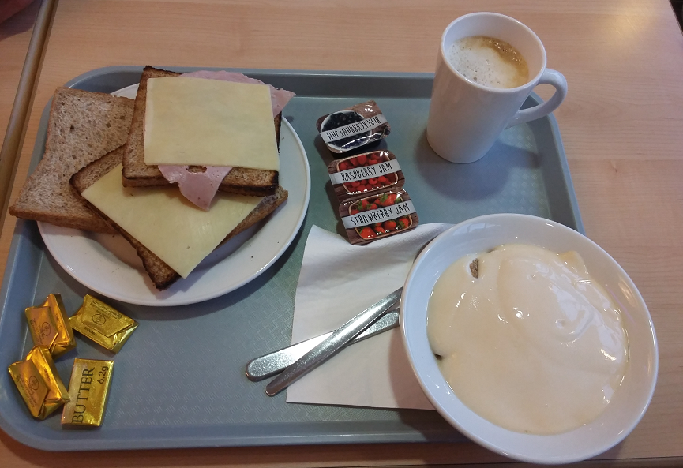
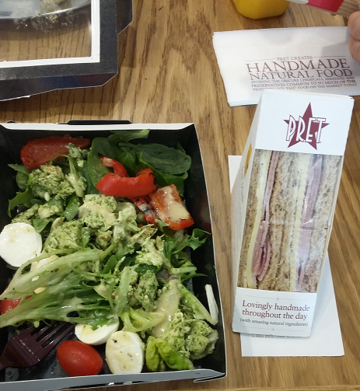
03.07.2016
Notes:
1

Slide 6
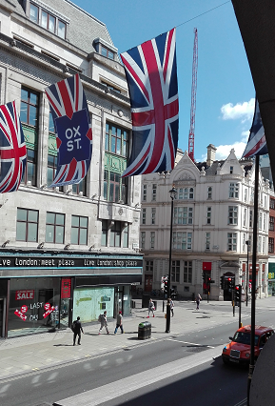
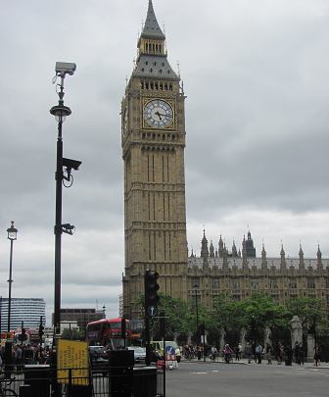
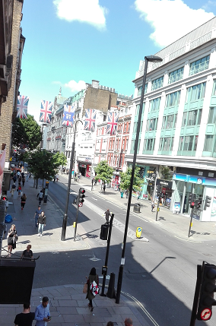
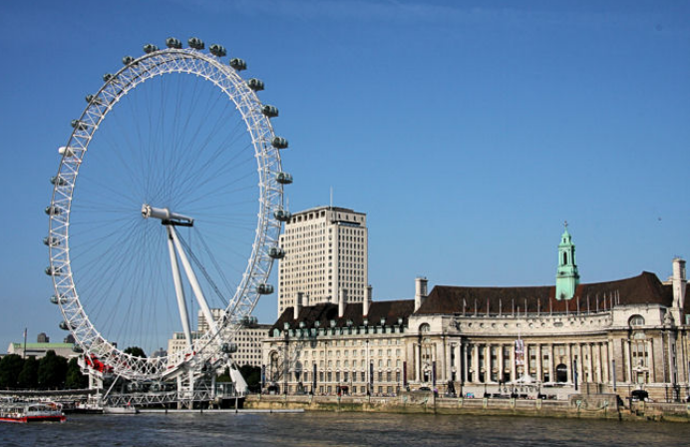
04.07.2016
Central London
Notes:
1

Slide 7
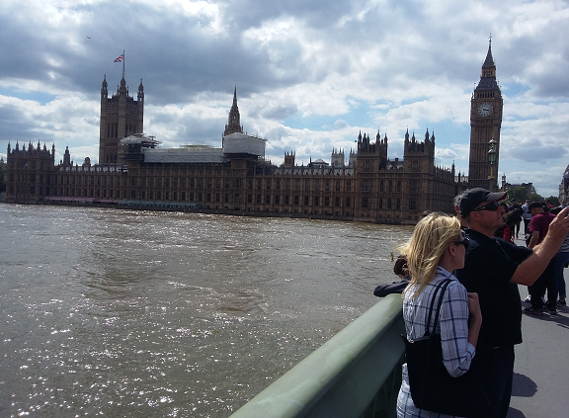
04.07.2016
Central London
Notes:
1

Slide 8
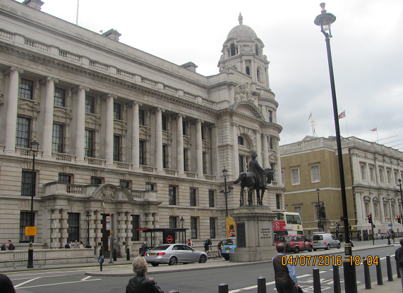
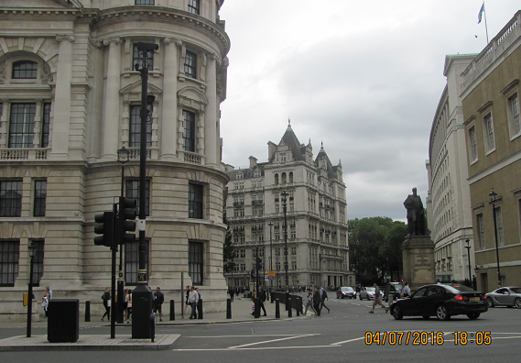
04.07.2016
Central London
Notes:
1

Slide 9
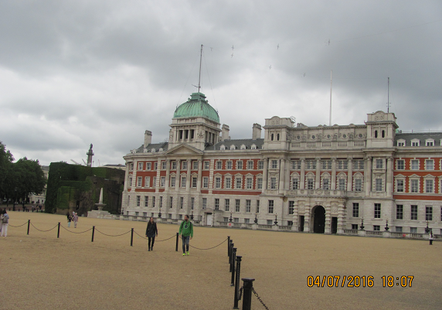
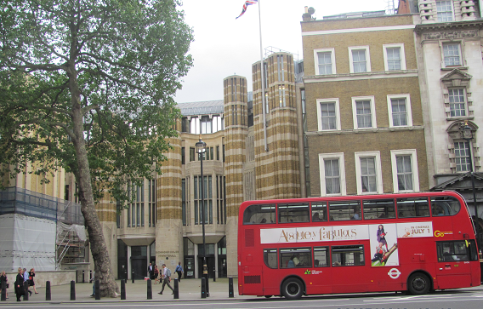
04.07.2016
Central London
Notes:
1

Slide 10
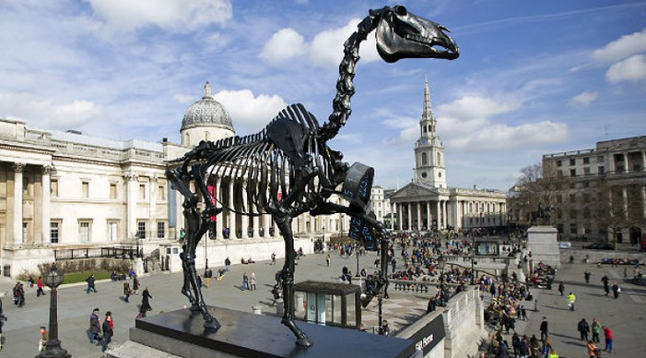
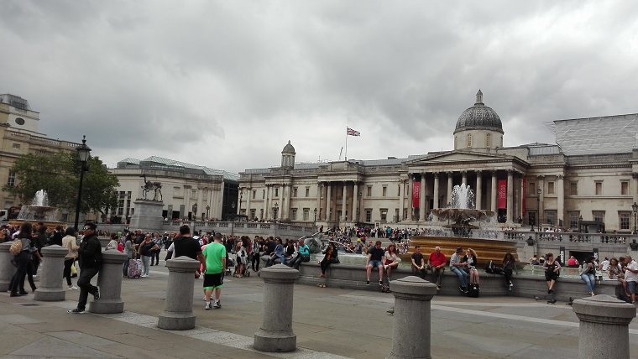
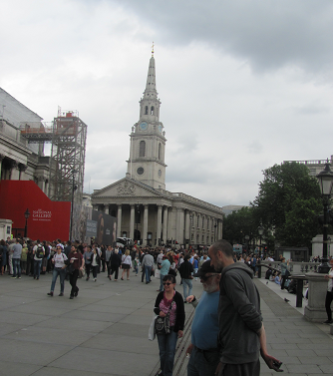
04.07.2016
Trafalgar Square
Notes:
1

Slide 11
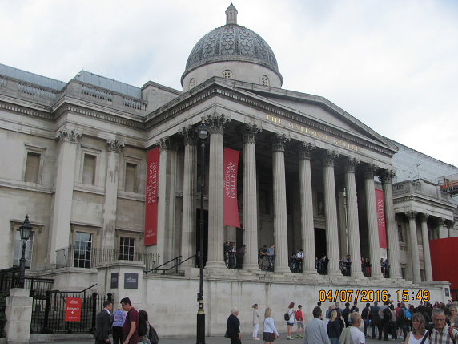
04.07.2016
National Gallery
Notes:
1

Slide 12
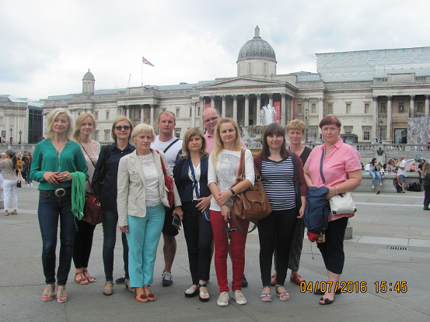
04.07.2016
National Gallery
Notes:
1

Slide 13
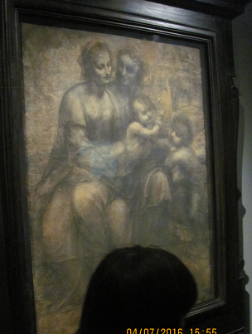
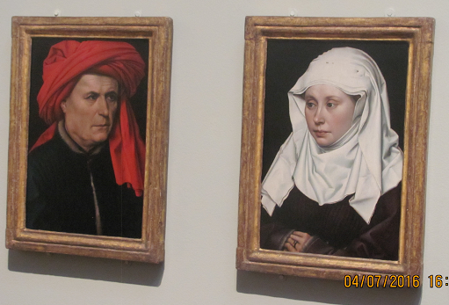
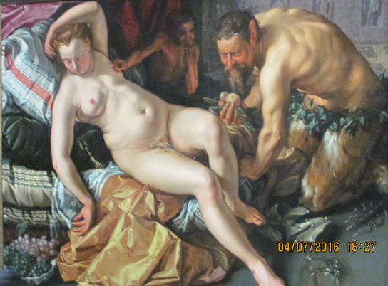
04.07.2016
National Gallery
Notes:
1

Slide 14
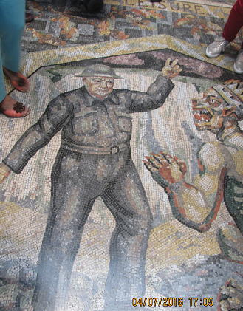
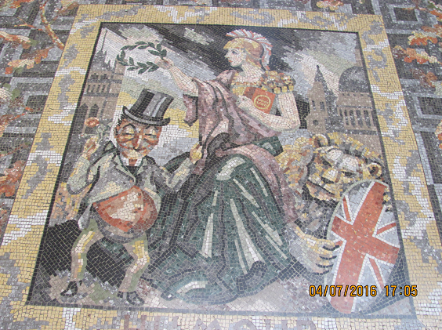
04.07.2016
National Gallery
Notes:
1

Slide 15
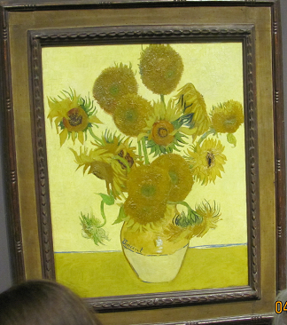
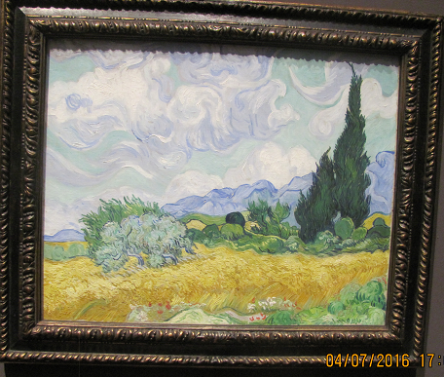
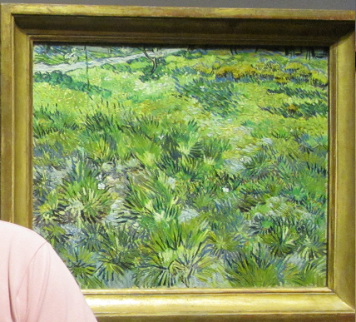
04.07.2016
National Gallery
Notes:
1

Slide 16
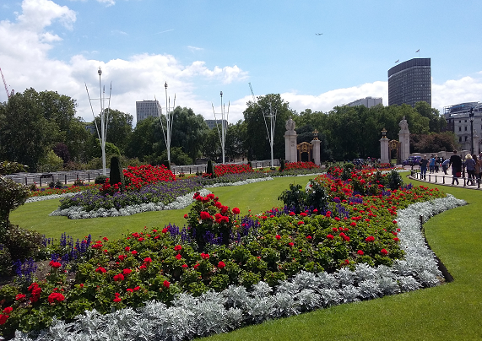
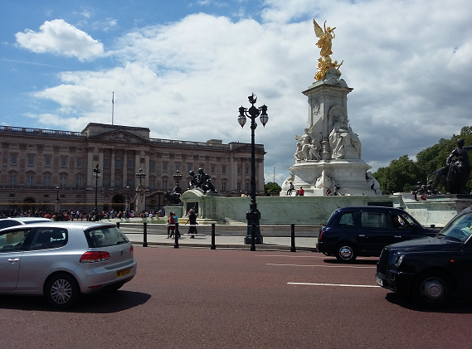
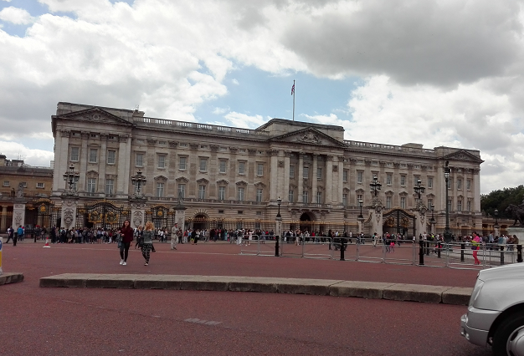
05.07.2016 Buckingham Palace
Notes:
1

Slide 17
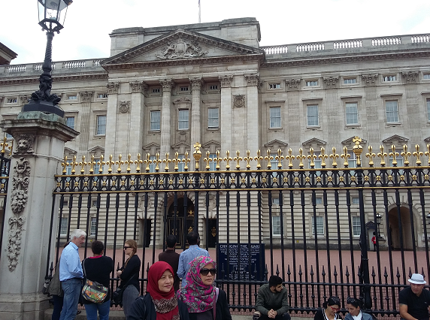
05.07.2016 Buckingham Palace
Notes:
1

Slide 18
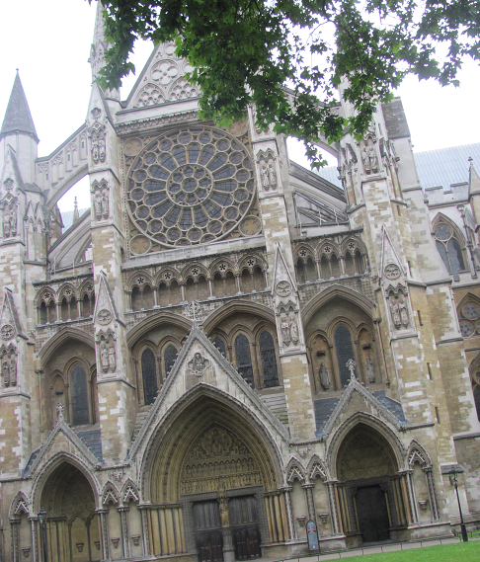
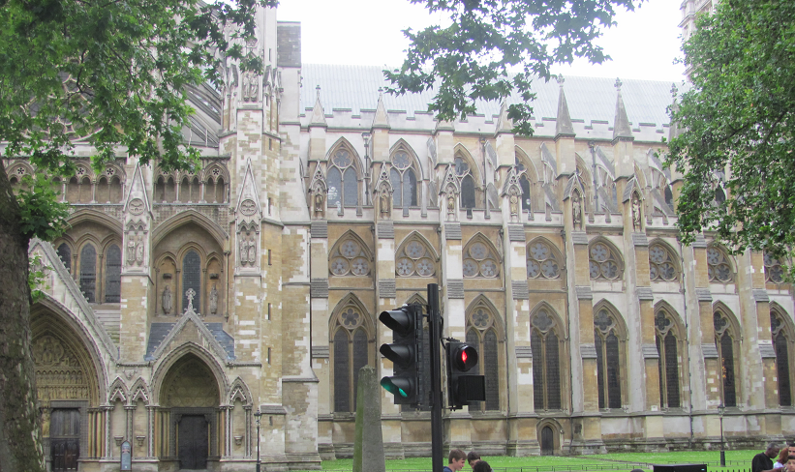
05.07.2016
Westminster Abbey
Notes:
1

Slide 19
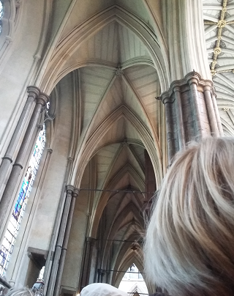
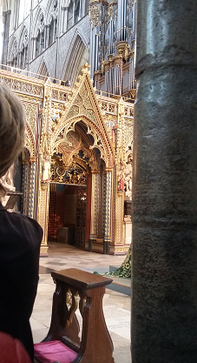
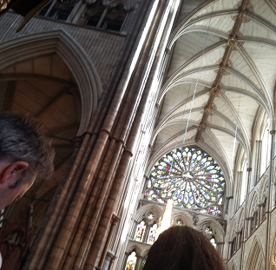
05.07.2016 Westminster Abbey
Notes:
1

Slide 20
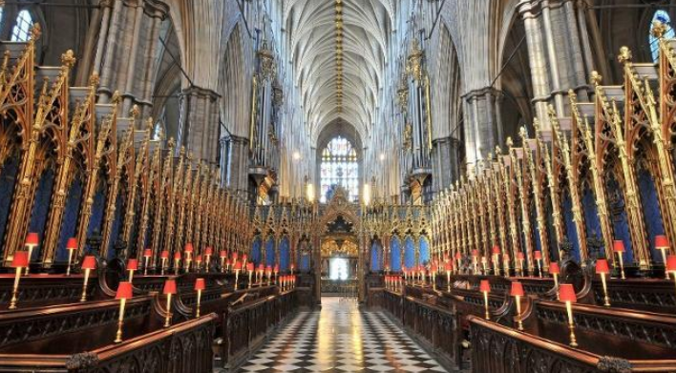
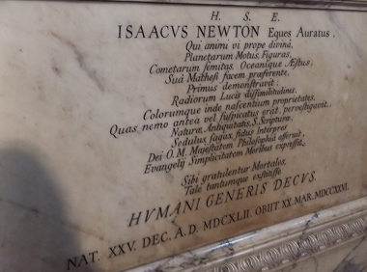
05.07.2016
Westminster Abbey
Notes:
1

Slide 21
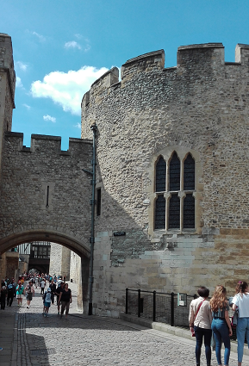
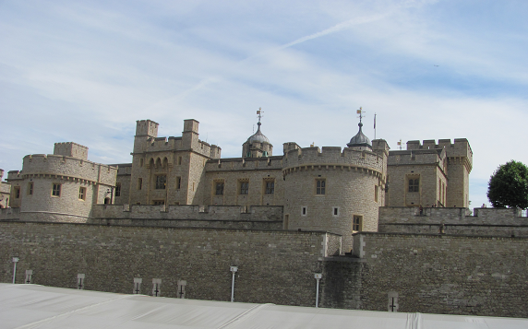
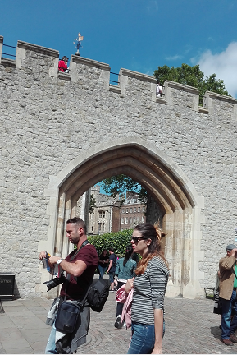
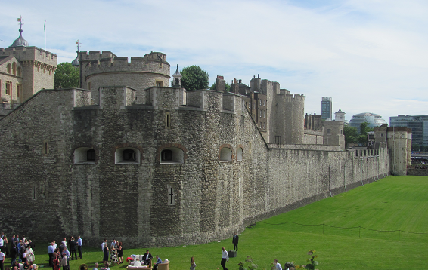
06.07.2016 Tower of London
Notes:
1

Slide 22
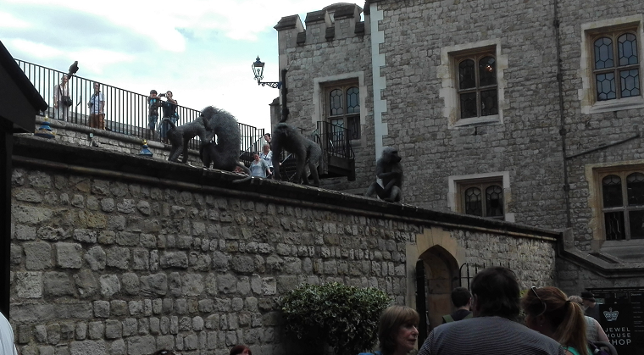
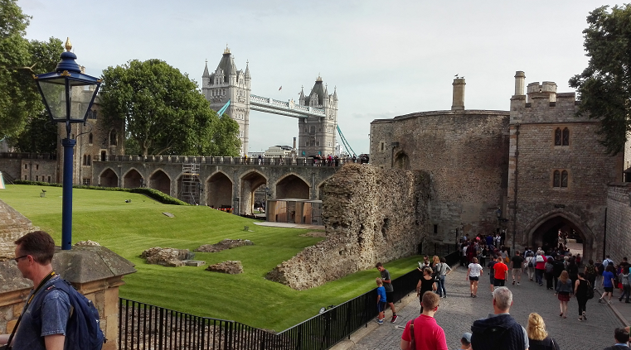
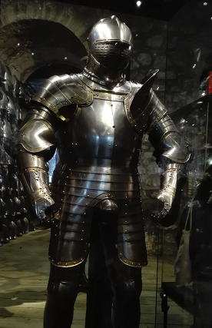
06.07.2016 Tower of London
Notes:
1

Slide 23
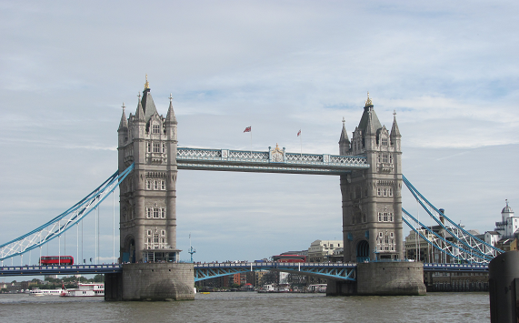
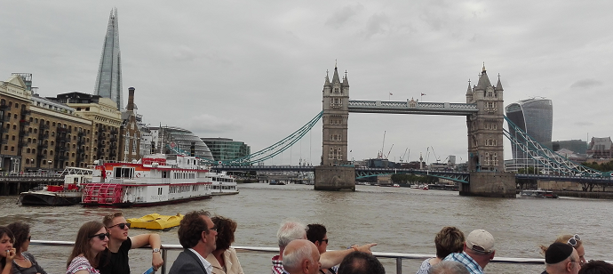
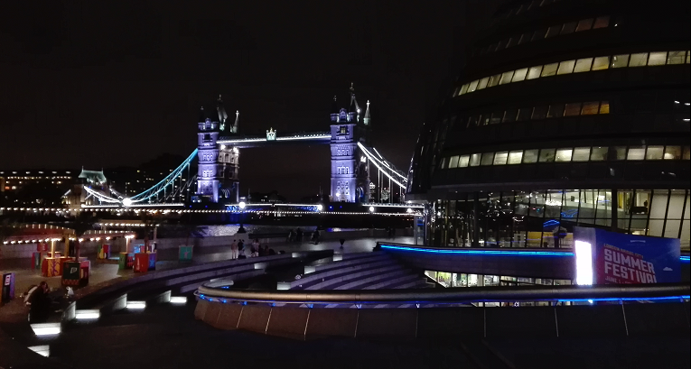
06.07. 2016 The Tower Bridge
Notes:
1

Slide 24
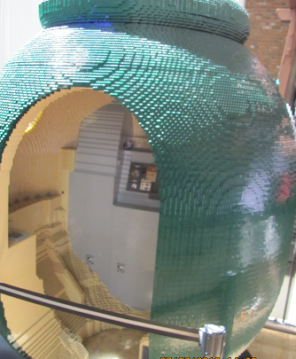



07.07. 2016 The Museum of Science
Notes:
1

Slide 25




07. 07. 2016 The Museum of Science
Notes:
1

Slide 26



07.07.2016 Natural History Museum
Notes:
1

Slide 27


07.07.2016 Natural History Museum
Notes:
1

Slide 28



08.07.2017 Rejs statkiem po Tamizie
Notes:
1

Slide 29




09.07.2016 Windsor
Notes:
1

Slide 30


09.07.2016 Windsor
Notes:
1

Slide 31




09.07.2016 Windsor
Notes:
1

Slide 32




10. 07. 2016 Cambridge
Notes:
1

Slide 33



10.07.2016 Cambridge
Notes:
1

Slide 34



10.07.2016 Cambridge
Notes:
1

Slide 35




10.07.2016 Cambridge
Notes:
1

Slide 36

11.07.2016 Blanche Nevile School
Notes:
1

Slide 37





11. 07. 2016 Blanche Nevile School
Notes:
1

Slide 38



11.07.2016 Blanche Nevile School
Notes:
1

Slide 39





12. 07. 2016 Zakupy na Oxford Street
Notes:
1

Slide 40



13. 07. 2016 Greenwich
13.07.2016
Greenwich
Notes:
1

Slide 41




13. 07. 2016 Greenwich
Notes:
1

Slide 42


14.07.2016
British Museum
Notes:
1

Slide 43





14.07.2016
British Museum
Notes:
1

Slide 44




15. 07. 2016 Spacer wzdłuż Tamizy
Notes:
1

Slide 45




15. 07. 2016 Spacer wzdłuż Tamizy
Notes:
1

Slide 46




16.07. 2016 Hyde Park
Notes:
1

Slide 47


17. 07. 2016 KONIEC
Notes:
1

